Slide 1
Pencantuman ISBN dalam Meningkatkan Mutu Perbukuan Nasional
Tim ISBN Perpustakaan Nasional RI

Slide 2


KEPALA
PERPUSTAKAAN NASIONAL RI
STRUKTUR ORGANISASI
INSPEKTORAT
SEKRETARIAT UTAMA
Deputi Bidang Pengembangan Bahan Pustaka dan Jasa Informasi
Deputi Bidang Sumber Daya Perpustakaan
Direktorat Deposit Bahan Pustaka
Subdirektorat Deposit
Subdirektorat Bibiliografi
Kelompok KIN
Kelompok KDT dan ISBN
Kelompok BNI

Slide 3
UU RI no. 43 tahun 2007 tentang Perpustakaan
UU RI no. 4 tahun 1990 tentang Serah Simpan Karya Cetak dan Karya Rekam
Keputusan Kepala Perpustakaan Nasional RI nomor 3 tahun 2001 tentang organisasi dan tata kerja Perpustakaan Nasional RI
DASAR HUKUM
Penunjukan Perpusnas menjadi Badan Nasional ISBN tahun 1985 dan MoU antara The International ISBN Agency dengan Perpustakaan Nasional (31 Maret 2005)
Peraturan Kepala Perpustakaan Nasional RI no. 7 tahun 2016 tentang tata cara pemberian International Standard Book Number

Slide 4

UNDANG-UNDANG DEPOSIT
Undang-Undang no. 4 tahun 1990
tentang Serah Simpan Karya Cetak dan Karya Rekam
Undang-Undang no. 13 tahun 2018
tentang
Serah Simpan Karya Cetak dan Karya Rekam

Slide 5
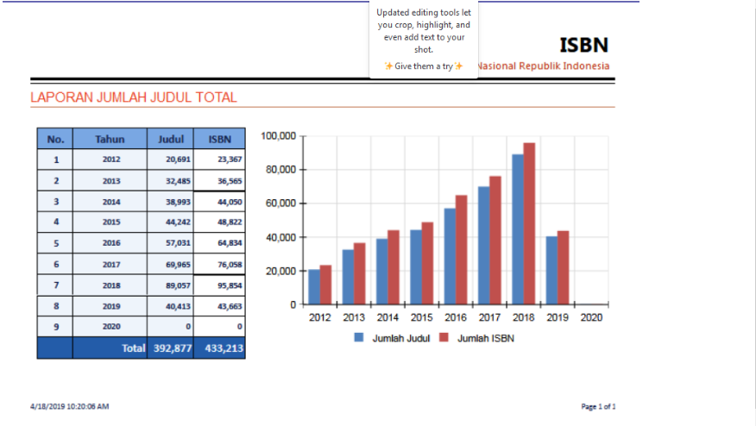
PEMBERIAN NO ISBN THN 2012-2019
ISBN
Perpustakaan Nasional Republik Indonesia

Slide 6
Serah Simpan Karya Cetak (Buku) 4 tahun terakhir
 | 2015 | 2016 | 2017 | 2018
Judul | 9.370 | 17.618 | 46.187 | 45.966
Eksemplar | 18.740 | 35.236 | 93.322 | 110.734
Peningkatan kesadaran wajib serah :
periode 2015-2016 : 88,02%
periode 2016-2017 : 162,16%
Periode 2017-2018 mengalami penurunan 0,5%

Slide 7
PERMOHONAN ISBN JAWA TIMUR TAHUN 2017-2018
NO | TAHUN | JUDUL
1 | 2017 | 10.276
2 | 2018 | 12.872
 | JUMLAH | 14.132
Penerbit Jawa Timur yang terdaftar pada database ISBN ± 741

Slide 8
Permohonan ISBN
Penyerahan kckr

Slide 9
PERMOHONAN ISBN
Kota | Penerbit |  | Judul
 |  |  | 2017 | 2018
Bangil | 2 |  | 0 | 4
Bangkalan | 18 |  | 19 | 66
Banyuwangi | 11 |  | 19 | 38
Batu | 7 |  | 12 | 116
Blitar | 15 |  | 34 | 25
Bojonegoro | 17 |  | 167 | 436
Bondowoso | 1 |  | 0 | 1
Gresik | 28 |  | 118 | 173
Jember | 34 |  | 301 | 147

Slide 10
PENYERAHAN TERBITAN KCKR
NO | WILAYAH | KODE WILAYAH | JUMLAH TERBITAN |  |  | JUMLAH PENERBIT
 |  |  | 2016 | 2017 | 2018
11 | DI Yogyakarta | D.11 | 3355 | 12630 | 3615 | 927
12 | Jawa Tengah | D.12 | 1531 | 5500 | 2445 | 825
13 | Jawa Timur | D.13 | 1892 | 5693 | 5113 | 886
14 | Bali | D.14 | 386 | 602 | 231 | 163
15 | Nusa Tenggara Barat | D.15 | 41 | 109 | 37 | 63
16 | Nusa Tenggara Timur | D.16 | 98 | 91 | 20 | 54
17 | Kalimantan Selatan | D.17 | 202 | 245 | 163 | 98
18 | Kalimantan Tengah | D.18 | 144 | 217 | 43 | 59
19 | Kalimantan Timur | D.19 | 81 | 196 | 60 | 85
20 | Kalimantan Barat | D.20 | 149 | 231 | 459 | 78

Slide 11
PENGERTIAN ISBN
STRUKTUR ISBN

Slide 12
ISBN = International Standard Book Number
merupakan pengenal/penanda internasional yang bersifat unik untuk publikasi monograf
Buku tercetak
Publikasi braile, peta, pamflet
Buku-buku untuk panduan pandang dengar (kaset, CD/DVD)
Publikasi dalam bentuk mikro
Buku audio (audiobook) dalam kaset, CD atau DVD
Terbitan dalam bentuk elektronik (e-book)
Perangkat lunak untuk pendididkan atau instruksionaL

Slide 13
ISBN 978-979-008-104-8 ISBN 978-602-02-0616-5 a b c d e a b c d e
a. Prefix element = unsur prefix (978 produk dalam bentuk buku)
b. Registration group element (group identifier) = unsur pengenal kelompok (979, 602 dan 623
adalah Indonesia)
c. Registrant element (publisher identity) = unsur pengenal penerbit
d. Publications element (tittle identifier) = unsur pengenal judul
e. Check digit = unsur check digit /angka pemeriksa

Slide 14
Rentang Block number Indonesia
10 ISBN 978-979-15000-0-5
100 ISBN 978-979-3000-00-8
1000 ISBN 978-979-400-000-7
10000 ISBN 978-979-20-0000-9
ISBN 978-602-95000-0-4
ISBN 978-602-8000-00-0
ISBN 978-602-200-000-6
ISBN 978-602-02-0000-2
Kesalahan yang sering dilakukan penerbit adalah memindahkan (-) dari Element Publisher yang telah ditetapkan sehingga terjadi uraian rentang ISBN yang salah
Penerapan ISBN 13 digit mulai berlaku 1 Januari 2007 dan ISBN 10 digit harus dikonversi ke dalam 13 digit

Slide 15
Contoh Kasus
Judul : 200 Inovasi BLI untuk kesejahteraan hutan dan lingkungan hidup
Penerbit : Badan Litbang dan Inovasi Kehutanan Kementerian Lingkungan Hidup dan Kehutanan RI
ISBN 978-979-8452-75-8
Tertabrak oleh
Judul : Ngobrol dengan Gus Dur dari alam kubur
Penerbit : Pustaka Pesantren (Group LKiS)
Seharusnya ISBN 978-979-98452

Slide 16
MANFAAT ISBN
Identitas sebuah buku
Sarana promosi
Alat untuk memperlancar arus distribusi
Meningkatkan point pada angka kredit untuk kenaikan pangkat/golongan, sekaligus menjadi salah satu alat ukur untuk akreditasi sebuah universitas
Sarana temu kembali informasi

Slide 17
PENCANTUMAN ISBN
ISBN diberikan kepada :
buku baru
buku lama yang belum diberi ISBN
buku cetak ulang dengan revisi (min. 1 bab)
buku yang berubah judul (perubahan bukan pada desain cover atau warna)
buku yang dialihbentuk (CD atau e-book)

Slide 18
Variasi TerbitAN
Yaasiin dan tahlil
ISBN 978-602-6441-28-7 (soft cover)
ISBN 978-602-6441-29-4 (hard cover)
Tumbuh kembang manusia
ISBN 978-979-044-360-0 (no.jil.lengkap)
ISBN 978-979-044-361-7 (jil.1)
ISBN 978-979-044-362-4 (jil.2)
Ekspedisi Citarum
ISBN 978-602-412-364-2
Ekspedisi Citarum [sumber elektronis]
ISBN 978-602-412-365-9
bukan eISBN 978-602-412-365-9
➔ [sumber elektronis] adalah GMD
(General Material Designation)
Seharusnya :
ISBN 978-602-412-365-9 (PDF)
ISBN 978-602-412-365-9 (EPUB)

Slide 19
Syarat prosiding seminar/pertemuan lainnya :
a. Judul harus mengandung : nama pertemuan, tempat dan waktu pelaksanaan
b. Memiliki tema
c. Steering committee / susunan kepanitiaan
d. Penyunting (min. 2 orang)
e. Reviewer
f. Diterbitkan oleh lembaga penyelenggara pertemuan tersebut
g. Terbit setelah seminar/pertemuan itu dilaksanakan

Slide 20
Kebijakan pengurusan isbn :
1. Full Single Account
pengurusan ISBN yang dikoordinir
oleh satu badan yang ditunjuk oleh
pimpinan lembaga berdasarkan surat
keputusan (SK), seperti :
a. Untad Press
b. Suska Press
c. Udayana University Press
Partial Single Account
a. Kementerian Kesehatan RI
LPB (lembaga penerbit balitbangkes)
b. Universitas Islam Indonesia
UII Press
3. Banyak pintu

Slide 21
Pengurusan ISBN Satu Pintu
(Single Account)
SK pembentukan nama penerbit yang akan digunakan dalam standar penerbitannya disertai kepengurusan
Mensosialisasikan SK tersebut kepada semua bagian di lingkungan lembaga yang bersangkutan
Memberikan surat tembusan ke Perpustakaan Nasional qq Tim ISBN
Mempunyai admin yang handal
Perpustakaan Nasional akan me-nonaktifkan semua prefix element publisher yang sudah dialokasikan atas unit-unit dalam kelembagaan tersebut.

Slide 22
ISBN dan SINTA
Science and Technology Index ( SINTA) merupakan sebuah website sistem informasi yang mempublikasikan hasil penelitian dan pengabdian kepada masyarakat bagi para dosen/peneliti dan akan menjadi rujukan dalam pengajuan jabatan fungsional dosen. semua karya tulis dosen sebuah perguruan tinggi akan terlacak melalui program ini.
Salah satu unsur penilian akreditasi universitas adalah output dari penelitian berupa buku, buku yang dinilai adalah buku yang ber ISBN.
Tahun 2017 telah dilakukan MoU antara Kemenristek Dikti dengan Perpustakaan Nasional untuk menghubungkan data ISBN dengan situs SINTA, diantaranya untuk mendukung penilaian akreditasi ini.

Slide 23
ISBN dan iPUSNAS
♣ Dalam mendukung pengadaan koleksi nasional dalam terbitan buku elektronik, layanan ISBN
memberikan jalur cepat iPusnas dalam permohonan isbn e-book
♣ Jalur iPusnas hanya diberikan kepada penerbit yang sudah disetujui/akan dibeli terbitan e-
booknya dan sudah mendapat verifikasi dari Bagian Akuisisi Perpusnas berupa Surat Pernyataan
Lolos Seleksi
♣ Penerbit yang terlibat dalam proyek iPusnas akan diberi akun iPusnas untuk pengajuan ISBNnya.
♣ Penerbit akan diberi pengarahan khusus cara pendaftaran e-book iPusnas

Slide 24
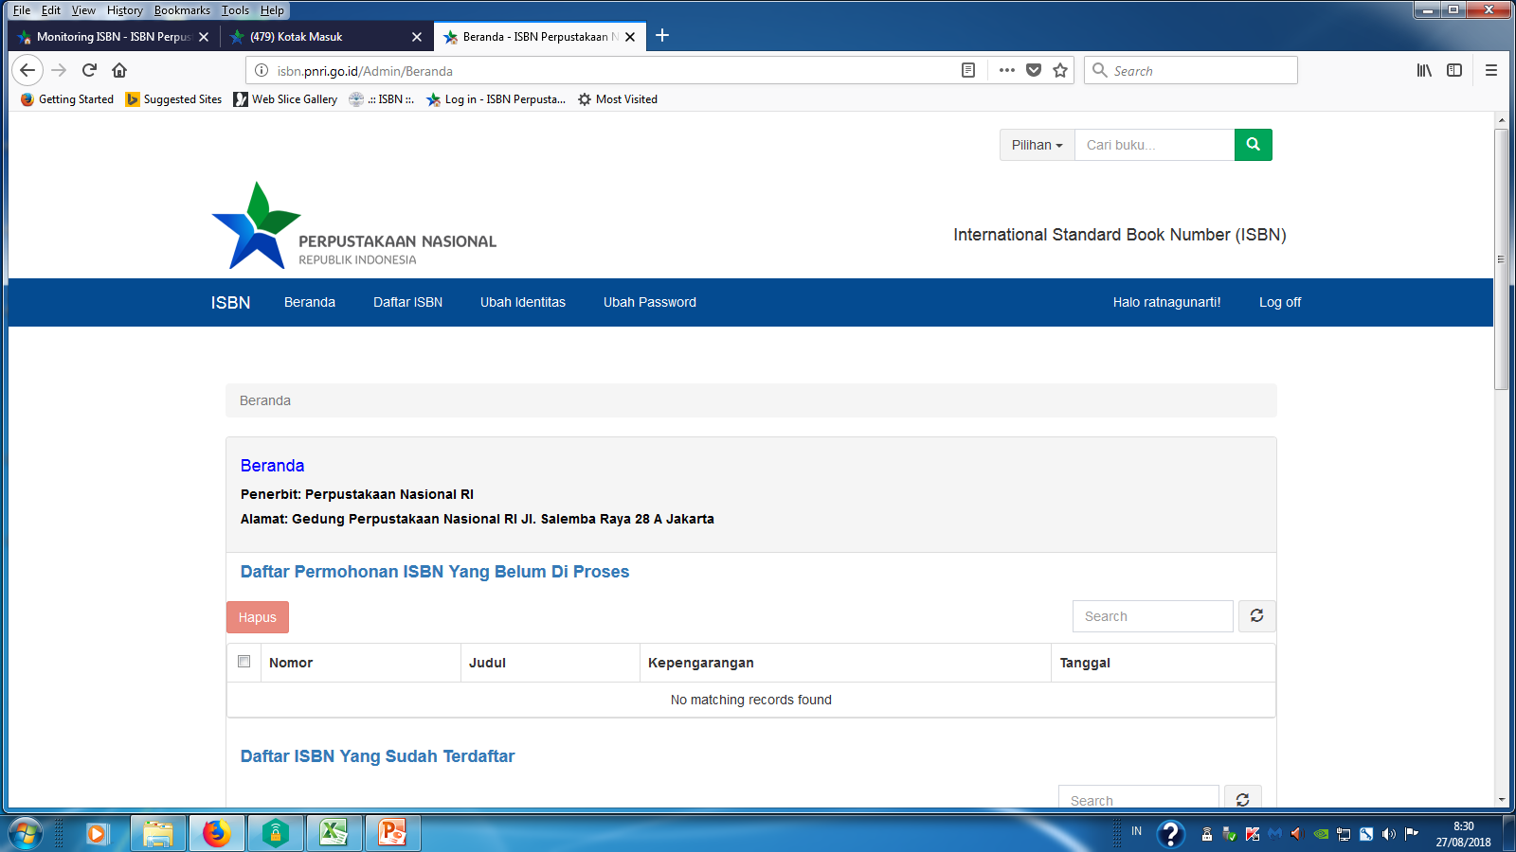

Slide 25
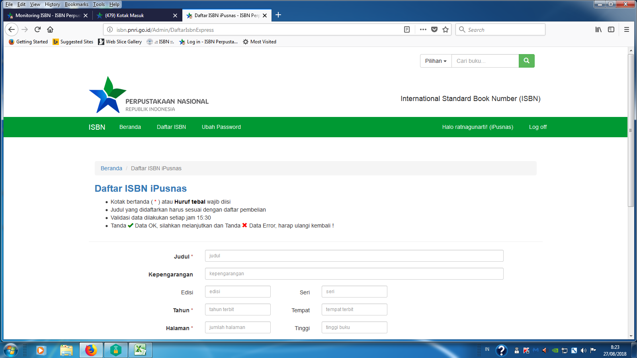

Slide 26
UU RI no. 3 tahun 2017 tentang Sistem Perbukuan
Pasal 30
penerbit berkewajiban:
a. memiliki izin usaha penerbitan;
b. memberikan imbalan jasa atas naskah buku yang diterbitkan kepada pemegang hak cipta;
c. memberikan data dan informasi penjualan buku yang akurat, terkini, dan periodik kepada
pemegang hak cipta;
d. mencantumkan harga pada belakang kover buku;
e. mencantumkan peruntukan buku sesuai dengan jenjang usia pembaca; dan
f. mencantumkan angka standar buku internasional.

Slide 27
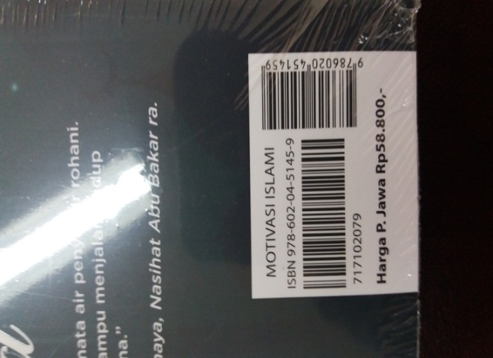
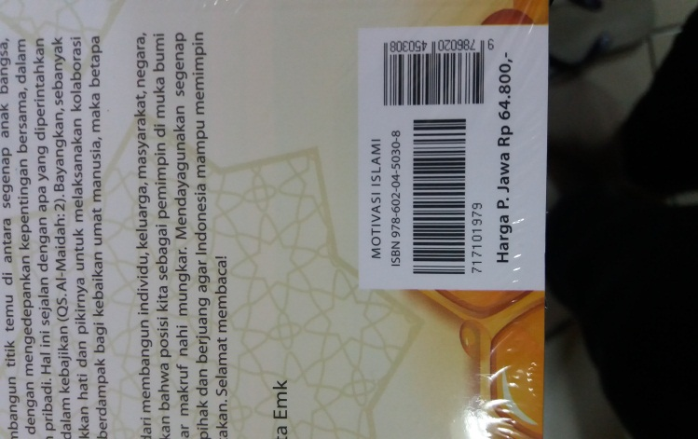
COVER PRICE sebagai Implementasi PASAL 30
● Harga
● Peruntukan sesuai usia pembaca
● ISBN

Slide 28








STAKEHOLDERs

Slide 29
Layanan isbn online

Slide 30
http://www.pnri.go.id
Desember 2012
http://www.perpusnas.go.id
Tahun 2013
Sertifikat ISO 9001: 2008
Tahun 2017
Sertifikat ISO 9001 : 2015
Surat Pemberitahuan Kepala Direktorat Deposit Bahan Pustaka Perpustakaan Nasional no. 224/3.1/DBP.05/II.2018 mengenai pemberlakuan Layanan ISBN online
Februari 2018

Slide 31
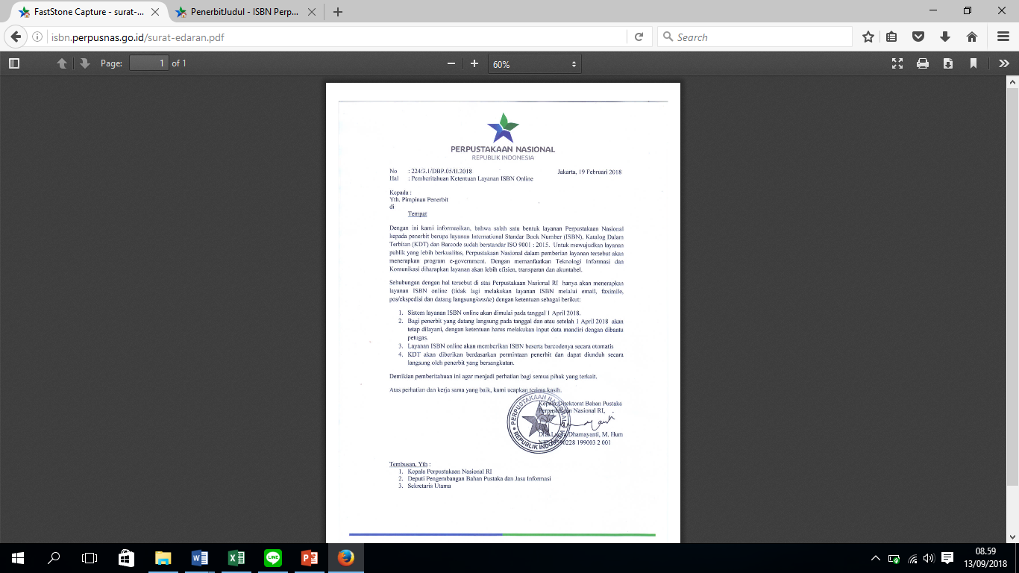

Slide 32
PROSEDUR PENGAJUAN ISBN :
Persyaratan umum :
mengisi formulir surat pernyataan, ditandatangani, stempel, materai 6000 (unduh di isbn.perpusnas.go.id)
melampirkan bukti legalitas penerbit
membuat surat permohonan atas nama penerbit disertai :
a. halaman judul
b. halaman balik halaman judul (hlm verso/copyrights)
c. daftar isi
d. kata pengantar
Persyaratan tambahan :
1. Terbitan Prosiding Seminar/pertemuan lainnya,
mengikuti ketentuan LIPI/DIKTI
2. Buku pelajaran SMK/MAK, mengacu ke Peraturan
Ditjen Dikdasmen no. 07/D.D5/KK/2018 tentang struktur kurikulum SMK/MAK
3. Buku Mapel dan Tematik, mengacu aturan Puskurbuk
4. Terbitan Mushaf AlQur’an harus melampirkan lembar pentashih dari Kementerian Agama RI

Slide 33
MEKANISME PENGAJUAN ISBN : isbn.perpusnas.go.id
1. Tahap I = registrasi penerbit, siapkan :
a. scan formulir surat pernyataan yang
sudah diisi lengkap, ditandatangani,
distempel serta dibubuhi materai 6.000
b. scan legalitas penerbit
2. Tahap II = registrasi judul buku
siapkan file gabungan berkas (surat
permohonan, halaman judul, balik
halaman judul, daftar isi dan kata
pengantar) yang digabung dlm 1 file pdf
< 2 Megabite

Slide 34
PERKA No. 7 tahun 2016
Bab VII Pasal 12
Sanski penundaan pemberian ISBN, diberikan kepada :
Melakukan penghitungan ISBN mandiri
Tidak melakukan serah simpan karya cetak dan karya rekam
Penguncian akun ISBN (Pemblokiran)

Slide 35
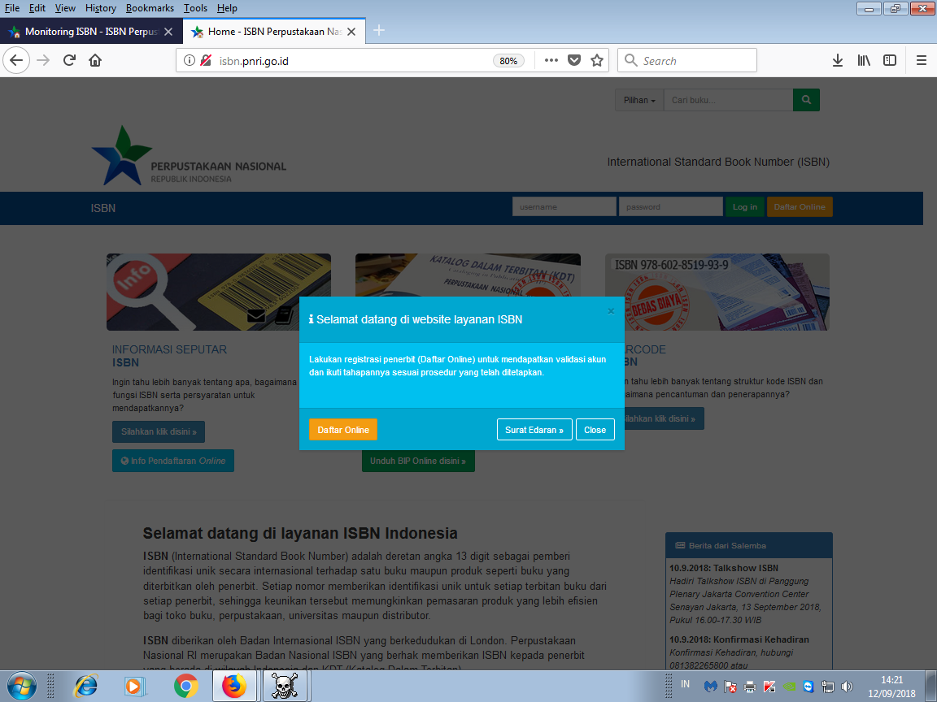

Slide 36
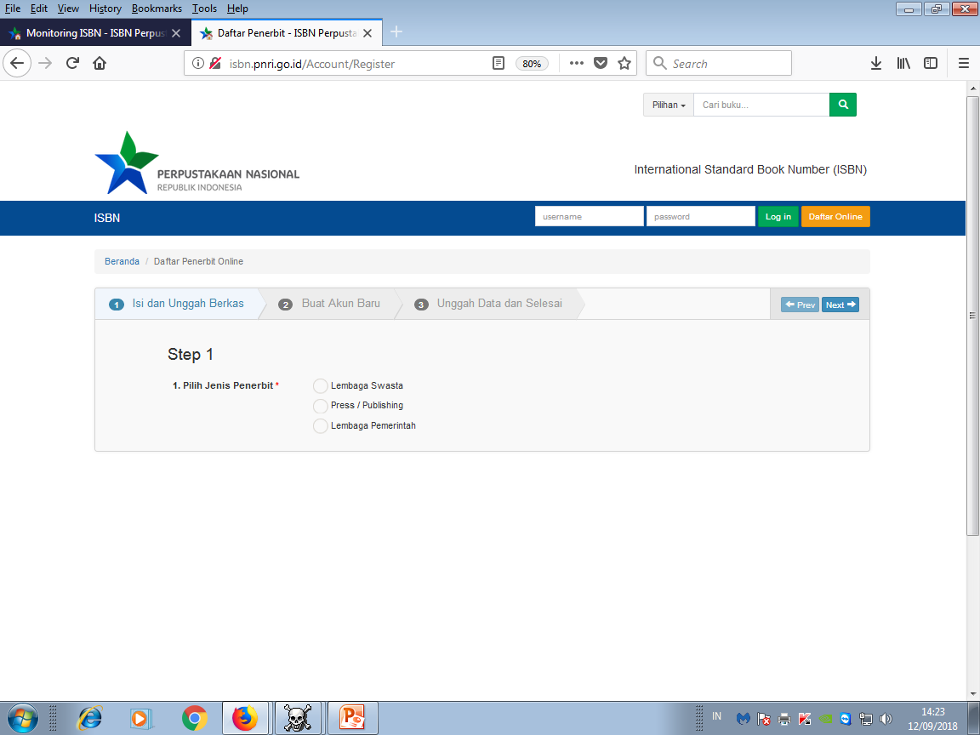

Slide 37
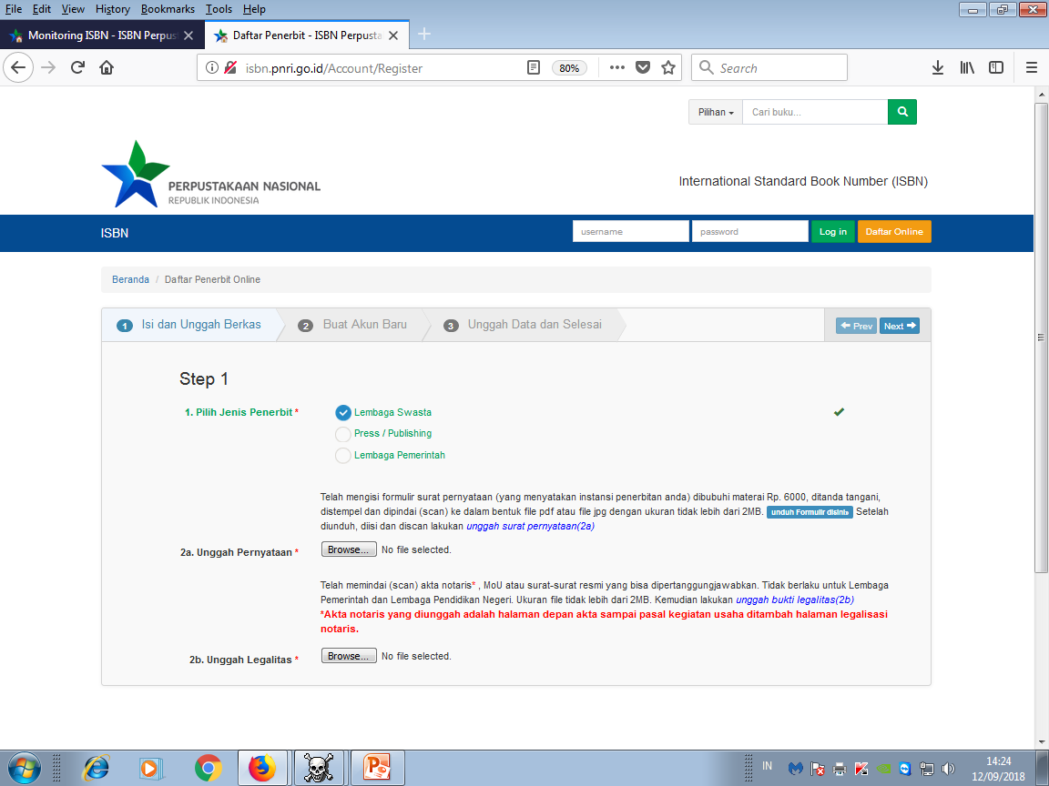

Slide 38


Slide 39
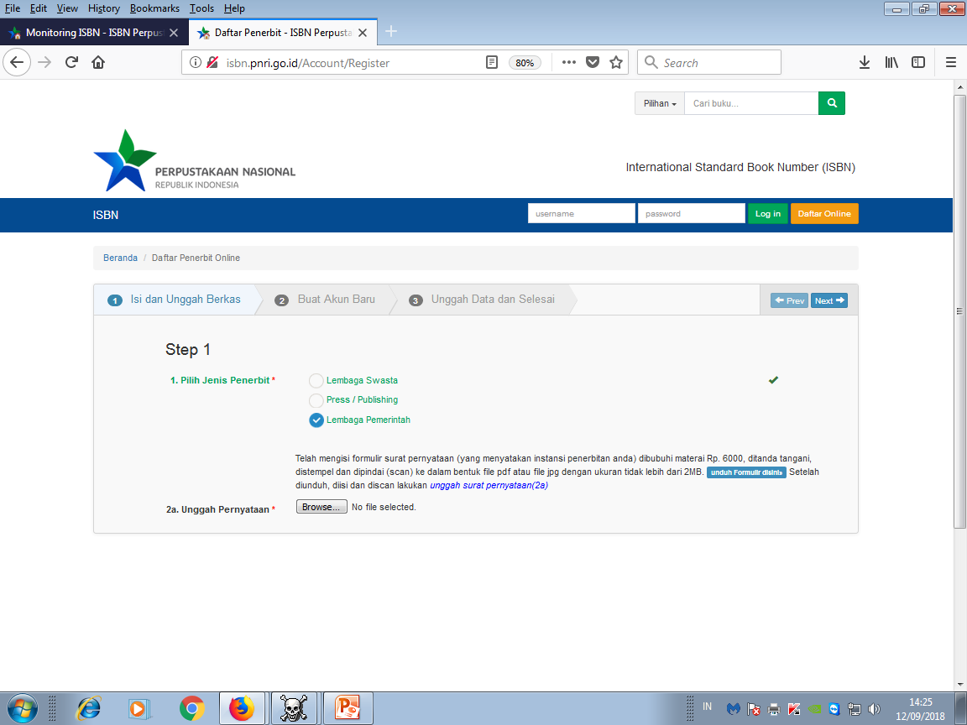

Slide 40
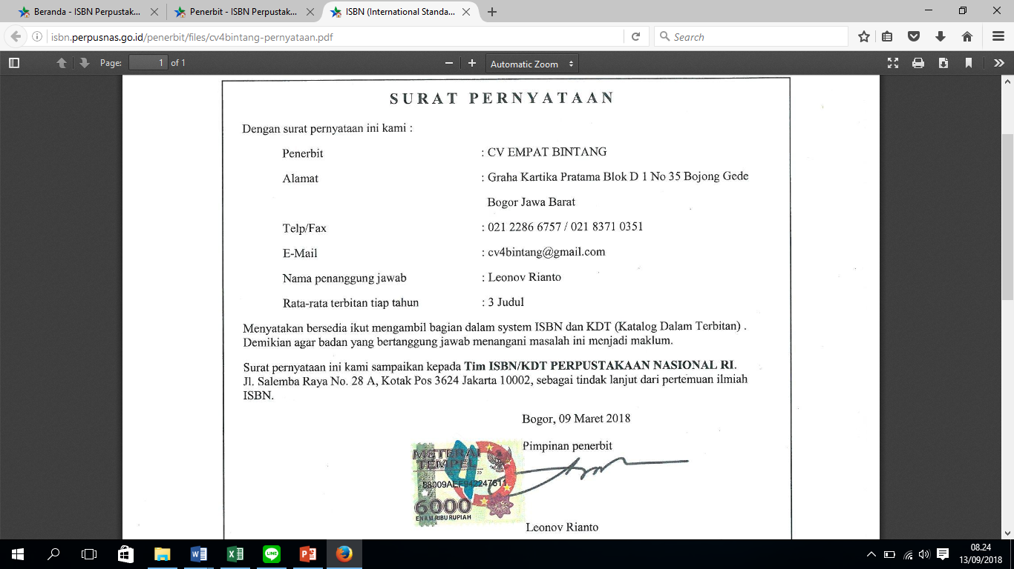

Slide 41
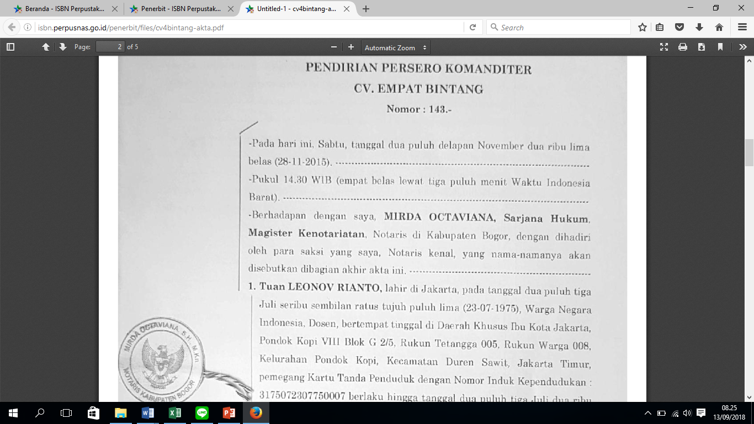

Slide 42
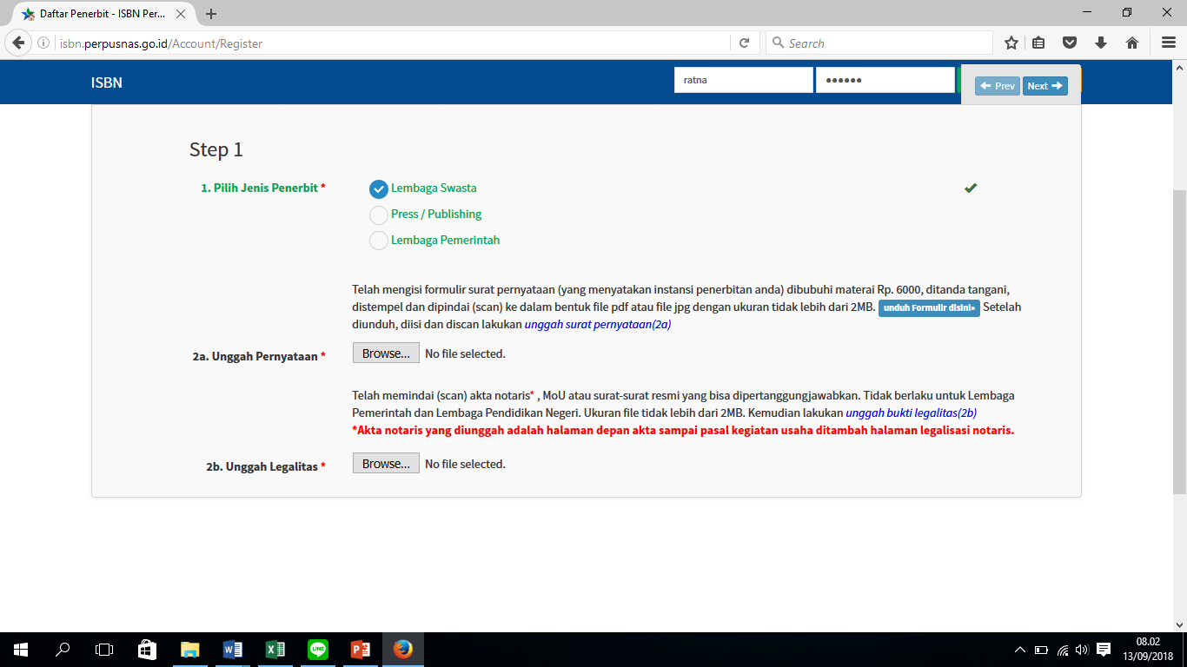

Slide 43
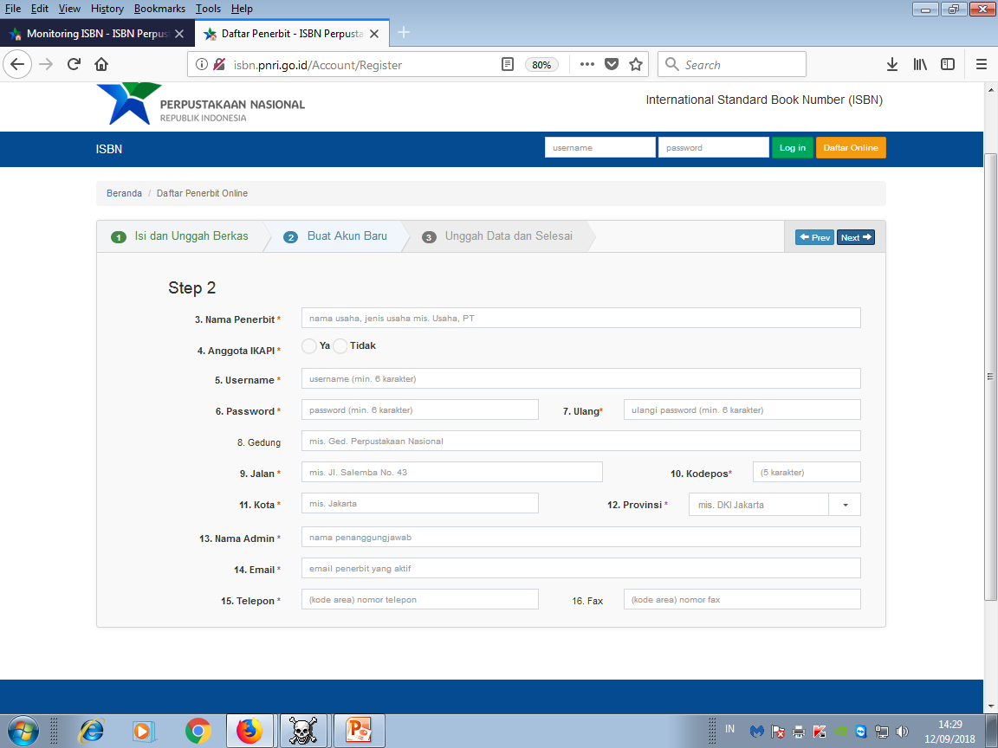

Slide 44
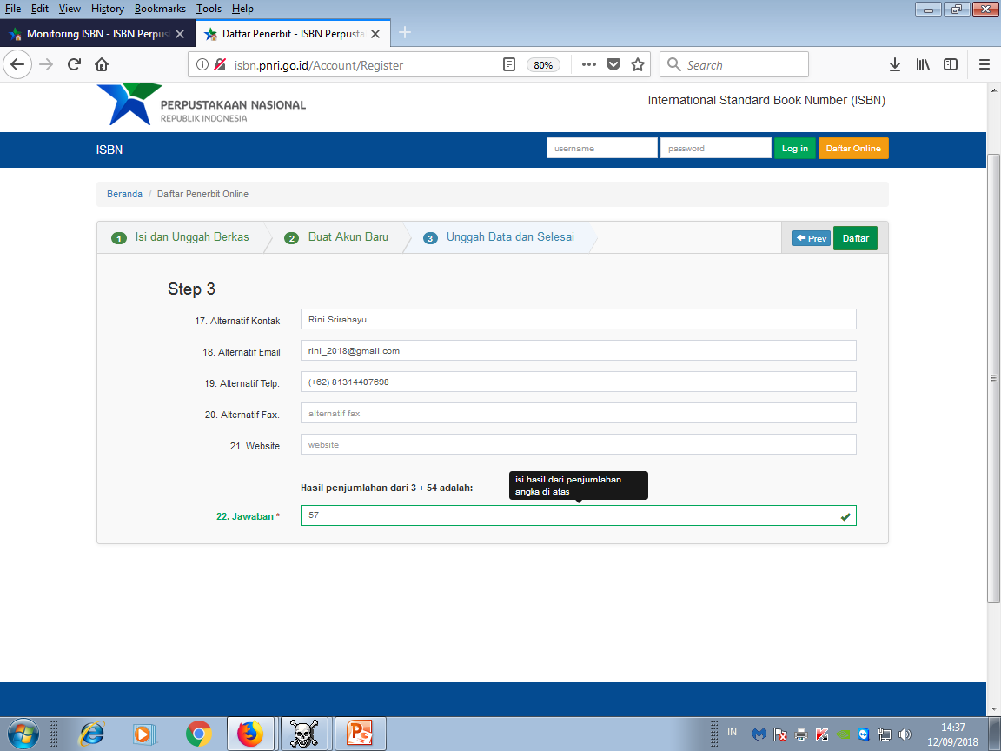

Slide 45
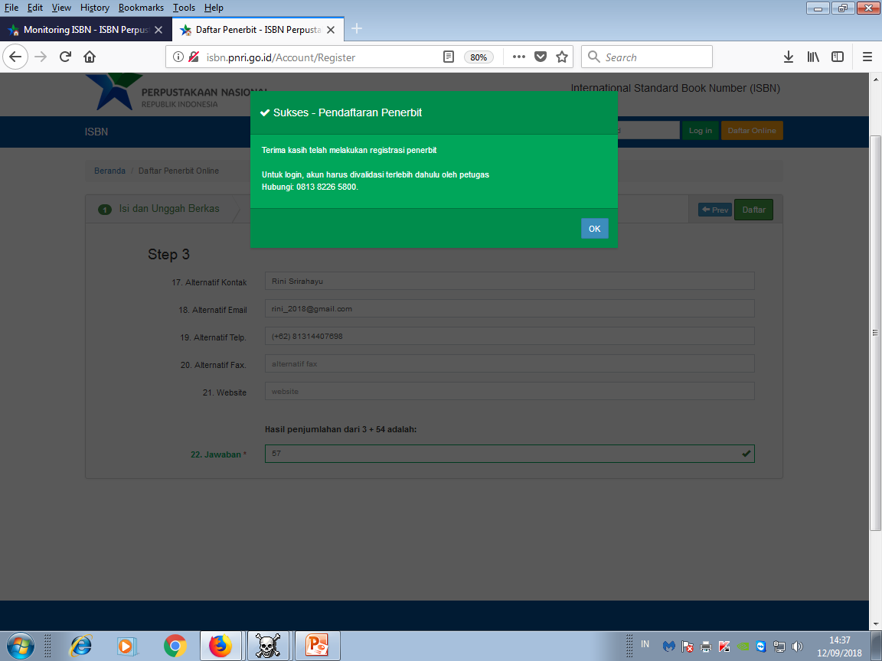

Slide 46


Slide 47
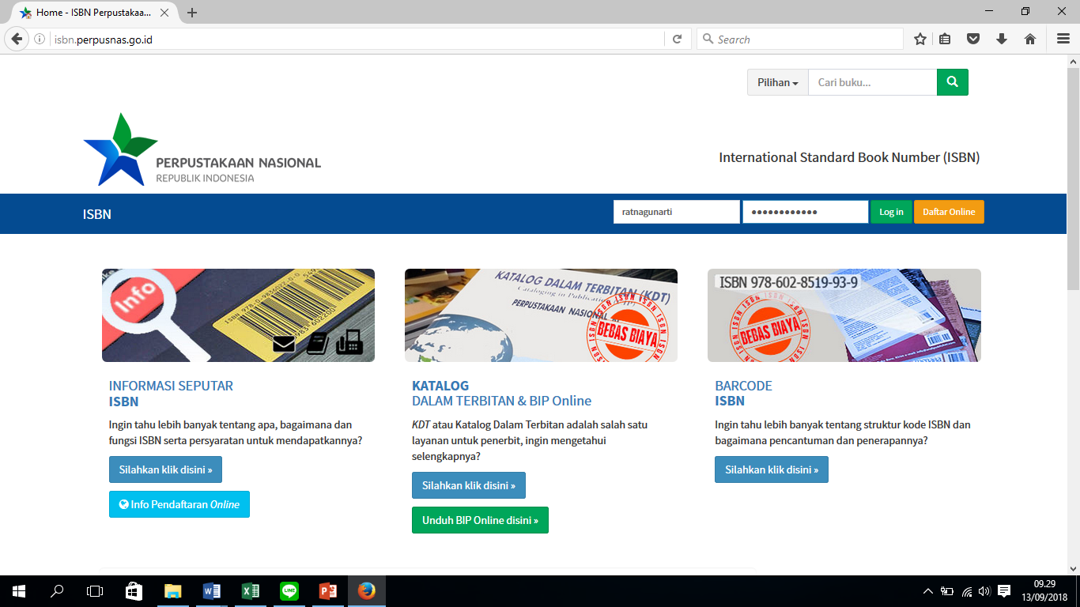

Slide 48
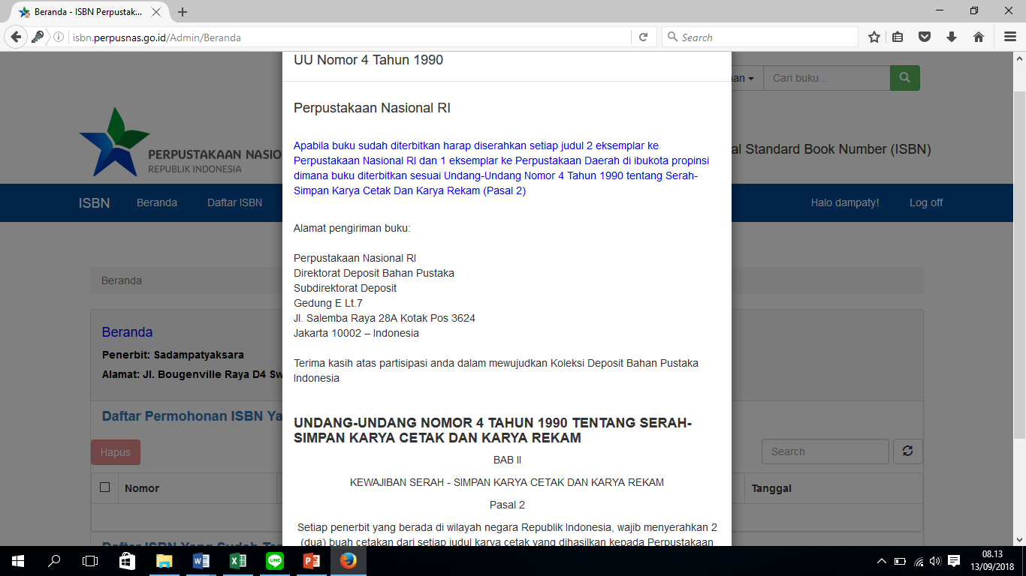

Slide 49
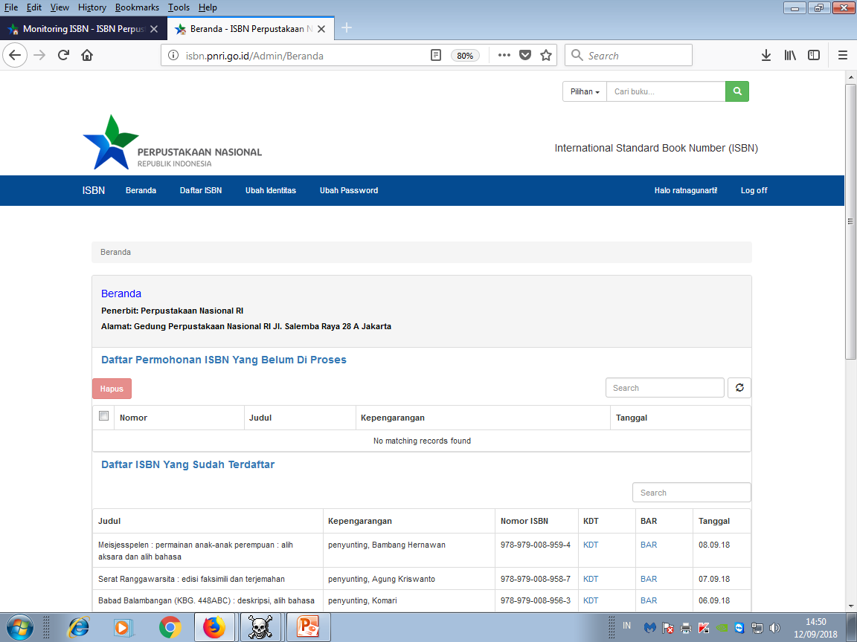

Slide 50
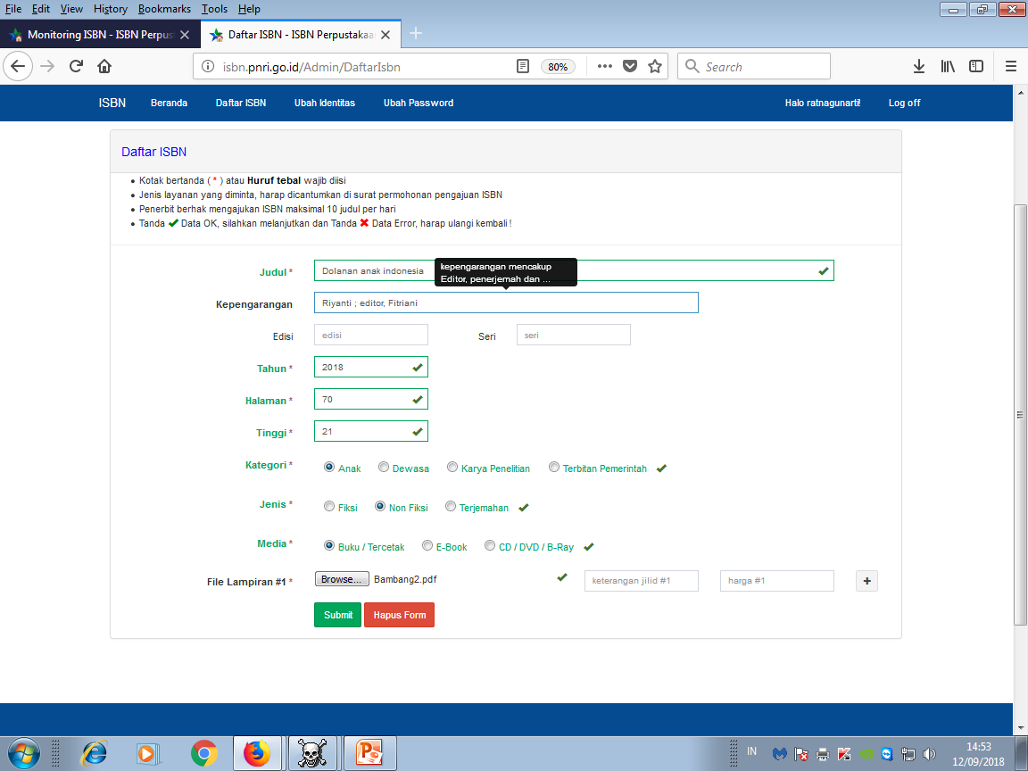

Slide 51
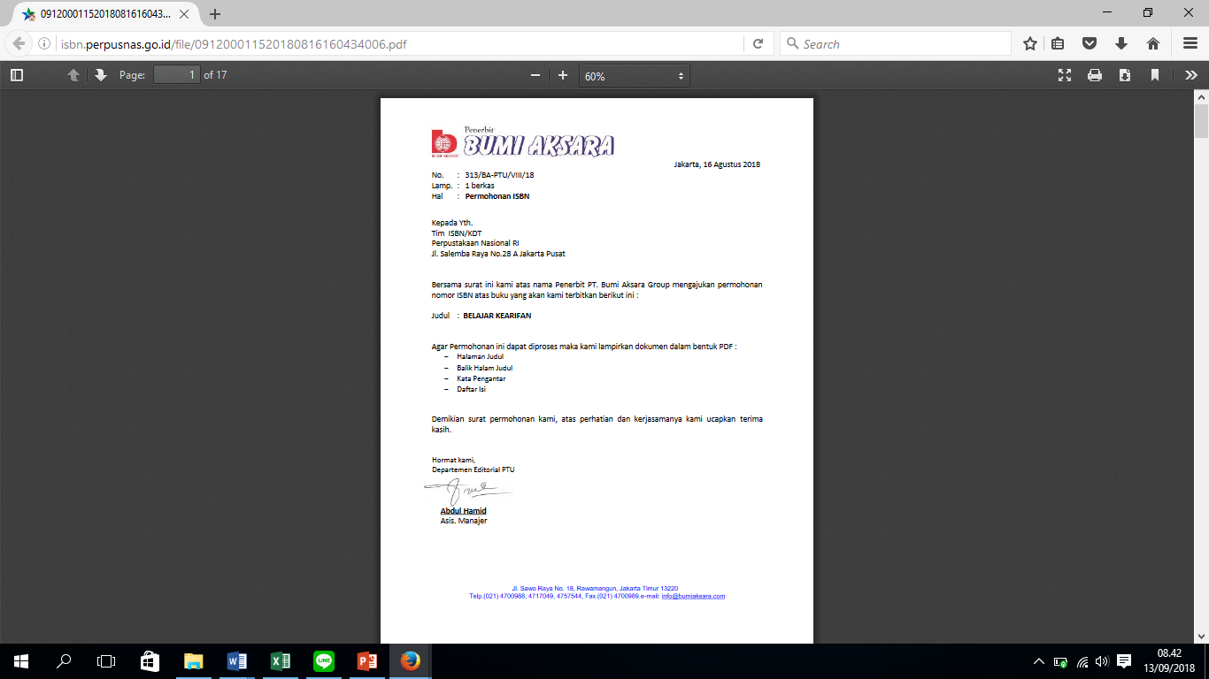
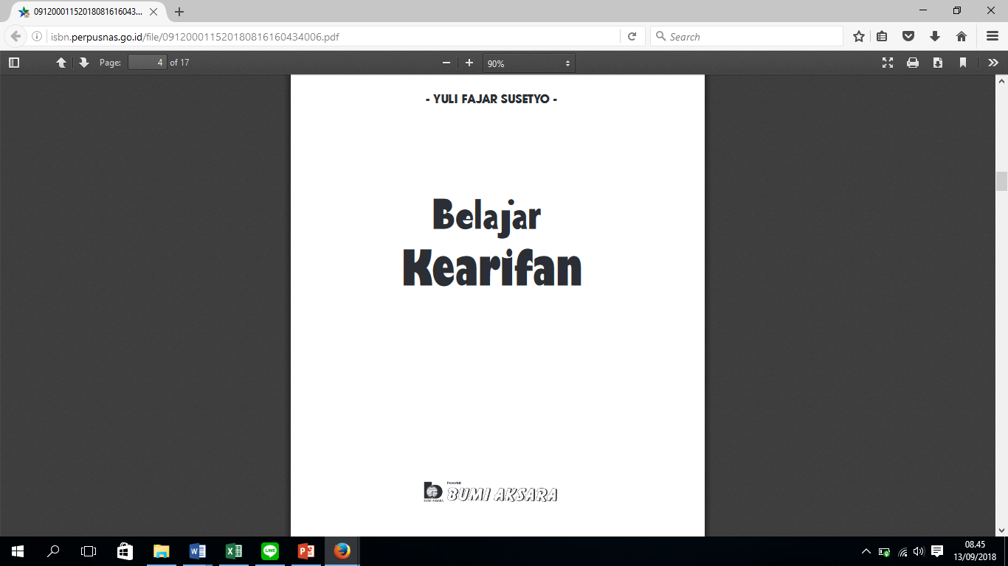
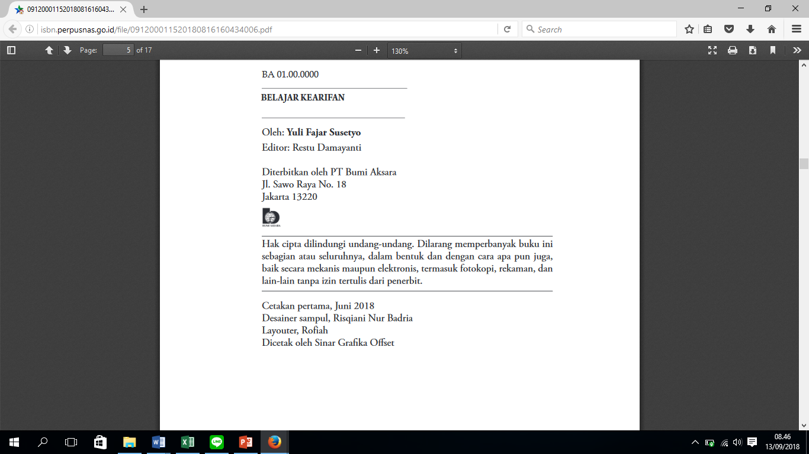
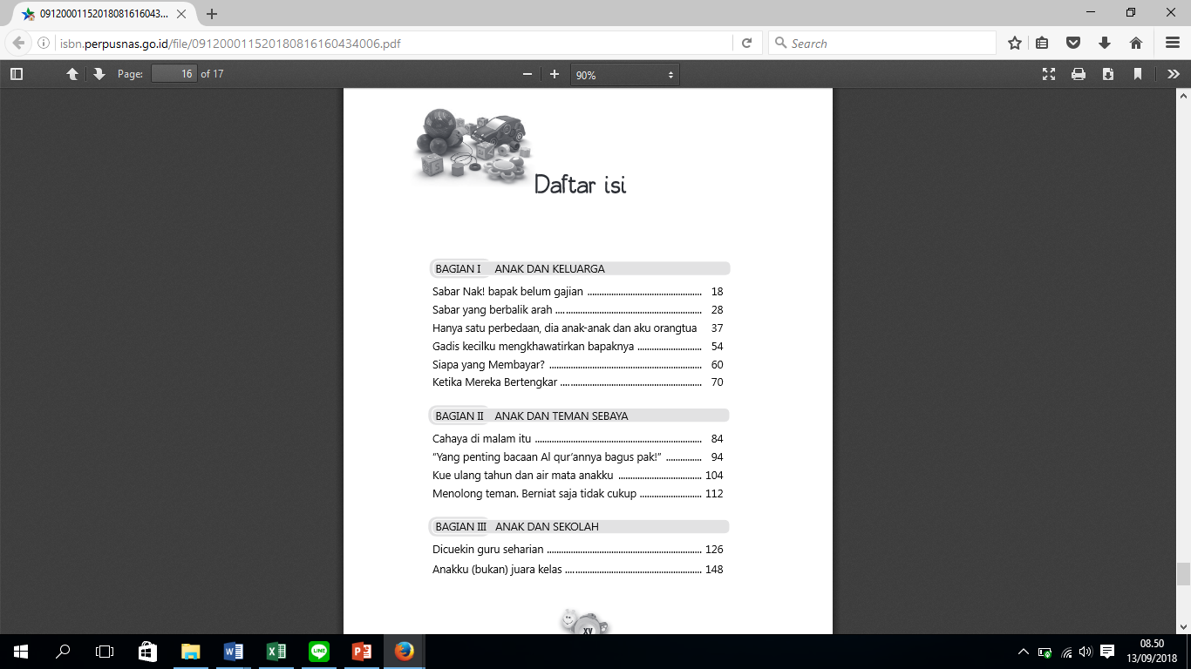
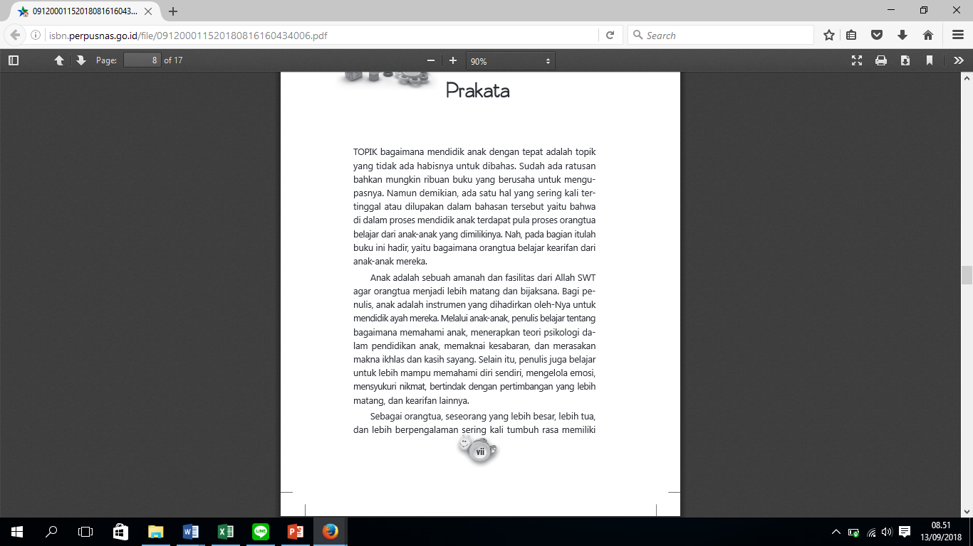

Slide 52
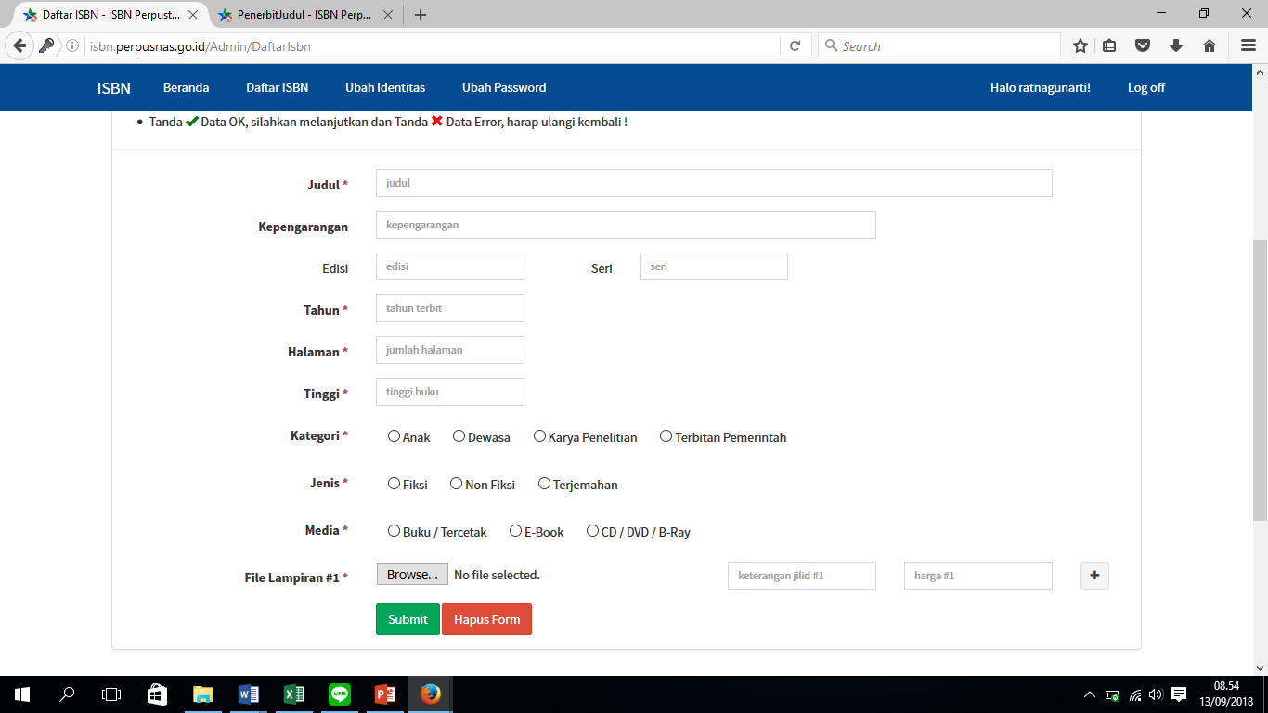

Slide 53
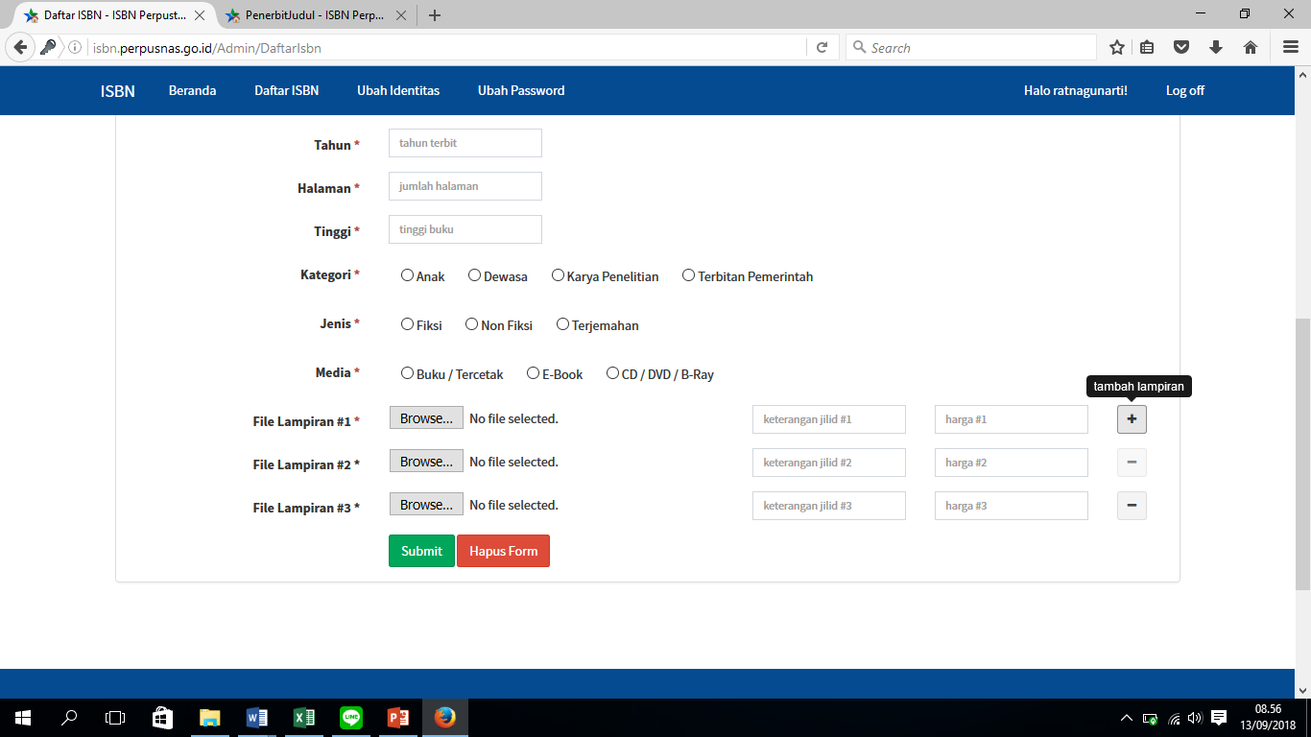

Slide 54
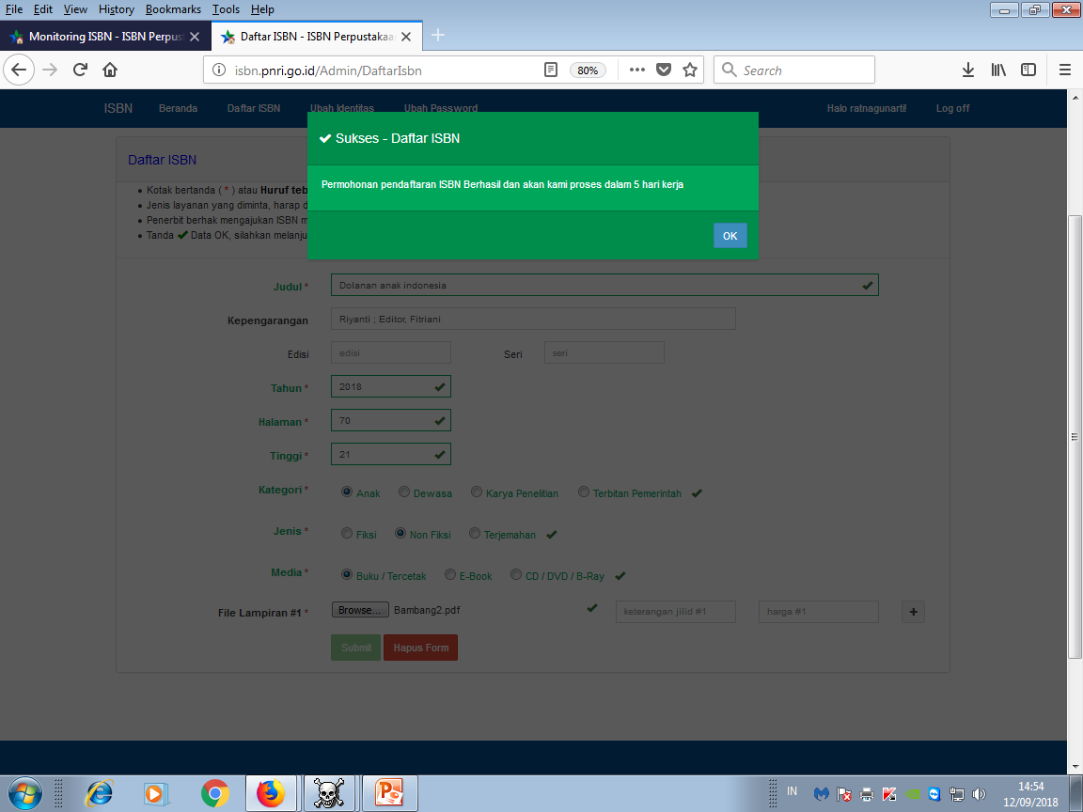

Slide 55
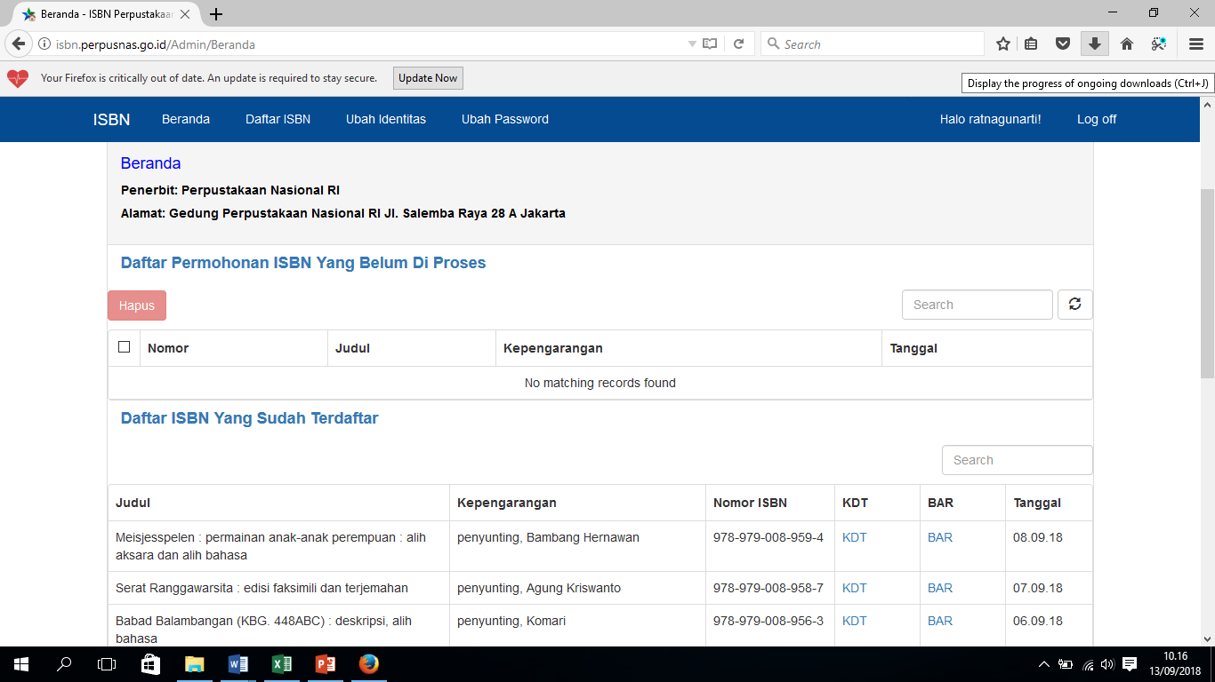

Slide 56
Perpustakaan Nasional RI. Data Katalog dalam Terbitan (KDT)
Sri Sumekar
Teknik layanan perpustakaan : bahan ajar bimtek layanan perpustakaan/disusun
oleh Sri Sumekar ; disunting oleh Lucya Dhamayanti . -- Jakarta : Perpustakaan
Nasional RI, 2013.
... hlm. ; ... cm.
Bibliografi : hlm. ...
ISBN 978-979-008-567-1
1. Perpustakaan, Pelayanan. I. Judul. II. Lucya Dhamayanti.
III. Perpustakaan Nasional.
025.5
Perpustakaan Nasional RI. Data Katalog dalam Terbitan (KDT)
Seminar Nasional Arkeologi (2017: Cirebon)
Prosiding Seminar Nasional Arkeologi 2017 : asosiatif dan disasosiatif dalam masyarakarat
yang beragam : Cirebon, 11- 13 September 2017 / editor, Endang Widyastuti ... [et al.] ;
reviewer, Bagyo Prasetyo, Lies Mariani : Bandung : Balai Arekeologi Jawa Barat, 2018.
300 hlm. ; 295 cm.
ISBN 978-602-52496-0-0
1. Arkeologi – Kongres dan konvensi. I. Judul. II. Endang Widyastuti.
III. Bagyo Prasetyo. IV. Lies Mariani.
930.106

Slide 57
International standard music number (ISMN)
ISMN M - 9013892-0-5
ISMN 979-0-9013892-0-5
● Prefix element
● Publishher element
● Item element
● Check digit
Persyaratan :
Mengisi formulir surat pernyataan
Melampirkan bukti legalitas penerbit
Menunjukkan bukti legalitas diri Pencipta/komposer
Menunjukkan surat izin dari pencipta lagu/ahli warisnya
Membuat surat permohonan resmi
Melampirkan partitur (bernotasi balik atau notasi angka) yang tercetak rapi atau melampirkan halaman judul, balik halaman judul, daftar isi dan kata pengantar (untuk kumpulan lagu berpartitur yang dibukukan)
ISMN 979-0-9013885-7-4

Slide 58

Terima kasih

